Slide 1
PSA – Pagamento de Serviços Ambientais e Mercado de Carbono
Priscila sette – engenheira florestal

Slide 2
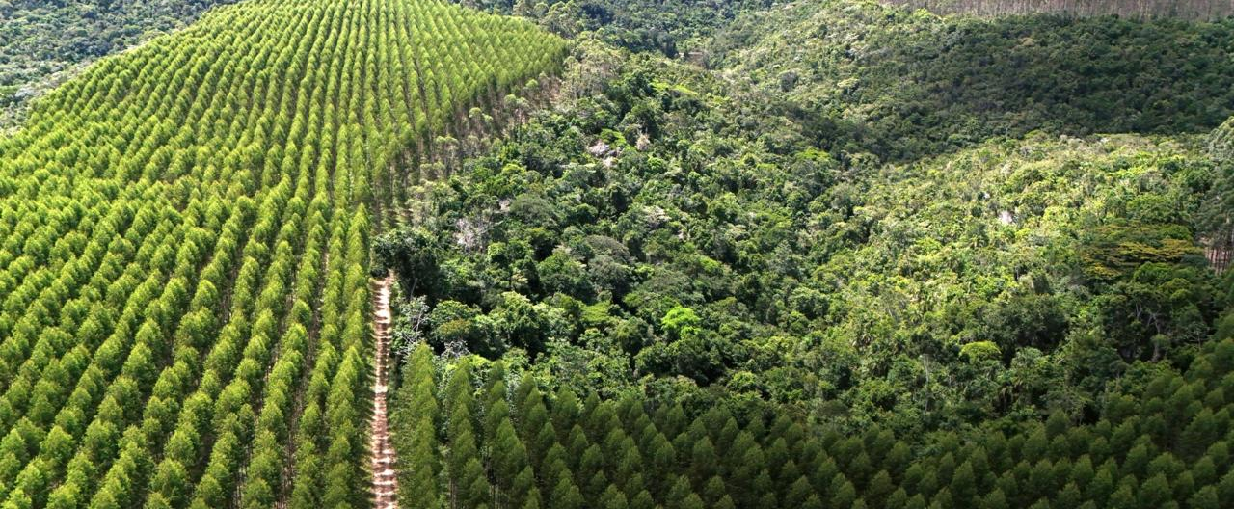
Biodiversidade;
Regulação do micro clima;
Disponibilidade hídrica;
Sequestro de carbono.
Continuidade das operações;
Cumprimento das obrigações legais ambientais.

Slide 3
Obrigações legais e administrativas do proprietário rural:
Lei 12.651/2012: Código Florestal
Lei 11.428/2006: Lei da Mata Atlântica
Licenciamento Ambiental
Atendimento as normas de Certificadoras

Slide 4

Pagamento de Serviços Ambientais
Lei Federal11.119/2021
Lei Estadual 13.223/2015
Remunerar ou conceder incentivos a quem realiza ações para a conservação e recuperação do meio ambiente

Slide 5


Mercado de Carbono

Slide 6
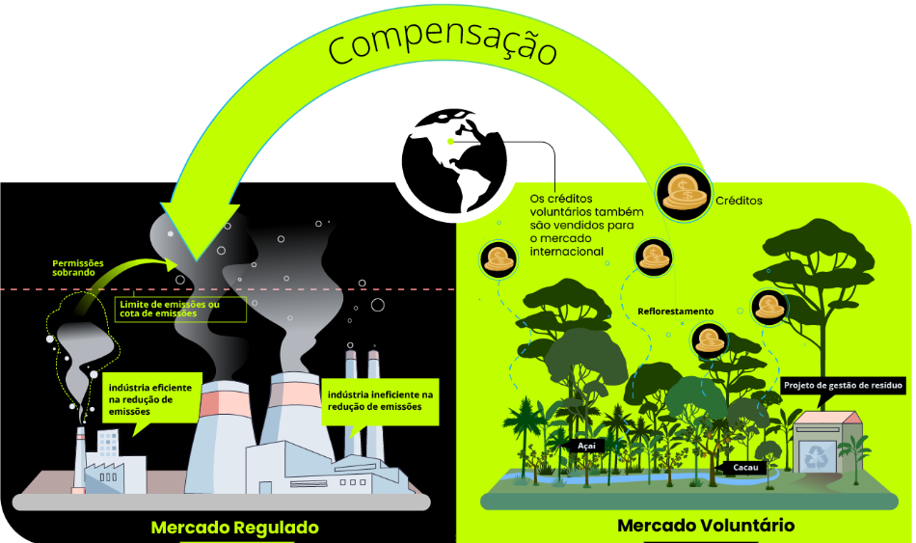
Mercado de Carbono
1997: Protocolo de Kyoto
2015: Acordo de Paris
Metas 2030 e 2050
NET ZERO
Fonte: Câmara dos Deputados. Disponível em: https://infograficos.camara.leg.br/o-brasil-se-prepara-parao-mercado-de-carbono/

Slide 7
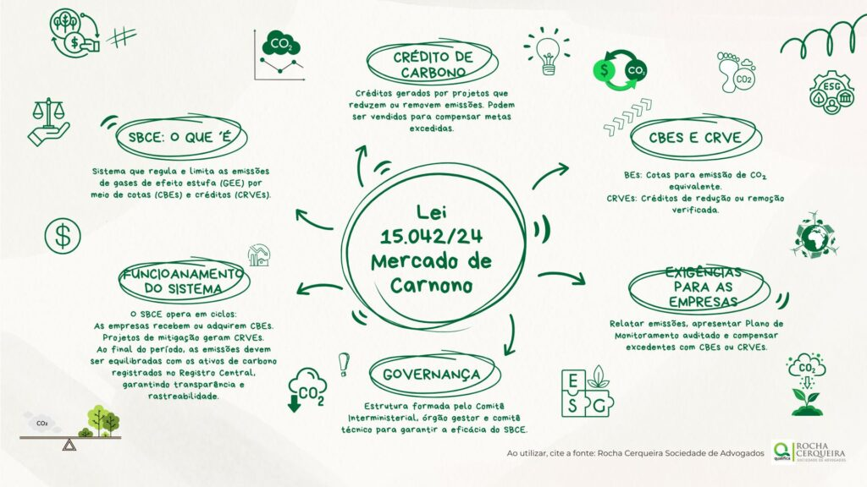
Mercado de Carbono
Fonte: https://rochacerqueira.com.br/mercado-de-carbono-lei15042-24/

Slide 8

Contatos
Priscila Sette
(31) 99700-0771
Priscila.sette@yahoo.com.br

